Slide 1
Συμβουλές για ασφάλεια στο FACEBOOK

Slide 2
Το Facebook, ως το δημοφιλέστερο μέσο κοινωνικής δικτύωσης στις μέρες μας,
έχει διευκολύνει σημαντικά την επικοινωνία των χρηστών του διαδικτύου. Ωστόσο, ενέχει πολλούς κινδύνους τους οποίους μπορεί ο καθένας από εμάς εύκολα να αποτρέψει. Αρκεί να γνωρίζει το πώς!

Slide 3
Να αλλάζεις τακτικά τους κωδικούς πρόσβασης και να χρησιμοποιείς διαφορετικούς κωδικούς για κάθε μέσο κοινωνικής δικτύωσης που διατηρείς λογαριασμό.

Slide 4
Να απενεργοποιείς τη ρύθμιση απομνημόνευσης του κωδικού πρόσβασης και του email σου κάθε φορά που αποκτάς πρόσβαση στα μέσα κοινωνικής δικτύωσης από άλλο υπολογιστή και μην ξεχνάς να κάνεις αποσύνδεση (log out) από τον προσωπικό σου λογαριασμό!

Slide 5
Σε περίπτωση που δεν μπορείς να συνδεθείς στο λογαριασμό σου και λαμβάνεις ειδοποίηση από το Facebook ότι ο λογαριασμός σου έχει τεθεί σε κίνδυνο, ενδέχεται να έχει ανιχνευθεί ύποπτη δραστηριότητα και να έχει ανασταλεί προσωρινά η λειτουργία του. Στην περίπτωση αυτή θα είσαι σε θέση να συνδεθείς ξανά, αφού ολοκληρώσεις τη διαδικασία επαλήθευσης του λογαριασμού σου.

Slide 6
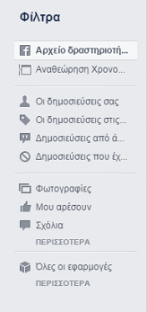
Με ποιον μοιράζεσαι τις δημοσιεύσεις σου;
Χρησιμοποίησε τη ρύθμιση «Αρχείο Δραστηριοτήτων» που διαθέτει το Facebook για να ελέγξεις την πρόσβαση στο περιεχόμενο που κοινοποιείς στο προφίλ σου. Με τη συγκεκριμένη ρύθμιση μπορείς να ορίσεις σε ποιους θα είναι ορατές οι δημοσιεύσεις σου, καθώς και να μπλοκάρεις δημοσιεύσεις από άλλους χρήστες στο δικό σου προφίλ.

Slide 7
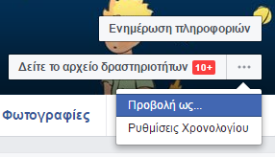
Στις συντομεύσεις απορρήτου, στην ενότητα «ποιοι μπορούν να δουν το περιεχόμενό μου» υπάρχει η δυνατότητα να δεις πως φαίνεται το χρονολόγιό σου στους άλλους χρήστες, με τη ρύθμιση «Προβολή ως».

Slide 8
Ρυθμίσεις Απορρήτου
Οι ρυθμίσεις απορρήτου σου δίνουν τη δυνατότητα ρύθμισης των εφαρμογών που χρησιμοποιείς στο Facebook. Επισκέψου τις συντομεύσεις απορρήτου για να δεις:
Ποιοι μπορούν να δουν το περιεχόμενό σου.
Ποιοι μπορούν να επικοινωνήσουν μαζί σου.
Ποιοι μπορούν να σε αναζητήσουν μέσω των στοιχείων που έχεις δώσει.

Slide 9
Μην ανοίγεις ύποπτους συνδέσμους που σου αποστέλλονται στο inbox ή σου κοινοποιούν άλλοι στο προφίλ σου. Στην καλύτερη περίπτωση μπορεί να περιέχουν κάποιον ιό!

Slide 10
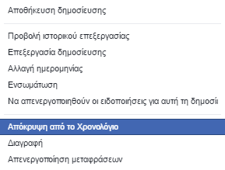
Αν δεν σου αρέσει μία δημοσίευση μπορείς να τη διαγράψεις ή να την αποκρύψεις από το χρονολόγιό σου. Άνοιξε το μενού πάνω δεξιά από τη δημοσίευση και επίλεξε «Διαγραφή» ή «Απόκρυψη από το χρονολόγιο».

Slide 11
Με την απόκρυψη μιας δημοσίευσης από το χρονολόγιό σου, η δημοσίευση συνεχίζει να είναι ορατή μόνο σε εσένα, χωρίς να αποκλείεται το ενδεχόμενο να εμφανίζεται στα αποτελέσματα αναζήτησης.

Slide 12
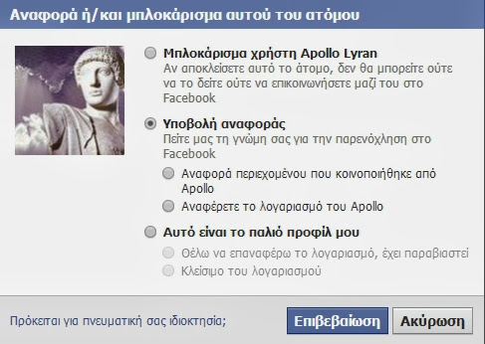
Αναφορά περιεχομένου
Σε περίπτωση που συναντήσεις προσβλητικό περιεχόμενο στο Facebook (ακατάλληλες αναρτήσεις, φωτογραφίες, ομάδες ή σελίδες) συνιστάται η άμεση αναφορά του (report). Πρόκειται για ανώνυμη διαδικασία κατά την οποία δε διατρέχεις κίνδυνο γνωστοποίησης των στοιχείων σου.

Slide 13
Δημιουργία Λίστας Φίλων
Μπορείς να δημιουργήσεις μία λίστα φίλων προκειμένου να κοινοποιείς και να μοιράζεσαι εύκολα υλικό μόνο με τα συγκεκριμένα άτομα. Ωστόσο, για δική σου διευκόλυνση μπορείς να προσθέσεις φίλους σε τρεις συγκεκριμένες λίστες όπως αυτές:
• των στενών φίλων
• των γνωστών
• και των περιορισμένων
Στην αρχική σας σελίδα, επιλέγεις την ενότητα «Φίλοι», έπειτα «Διαχείριση» και στη συνέχεια «Επεξεργασία απορρήτου».

Slide 14
Σε περίπτωση που κάποιος σε παρενοχλεί μέσω συνομιλίας, μπορείς να τον αφαιρέσεις από τη λίστα φίλων σου, εμποδίζοντάς τον να επικοινωνεί μαζί σου και να έχει πρόσβαση στο χρονολόγιό σου. Μην παραλείψεις να ενημερώσεις τους γονείς σου ή κάποιον ενήλικα για το περιστατικό.

Slide 15
Καλό θα ήταν να μην αποδέχεσαι αιτήματα φιλίας από αγνώστους. Σε περίπτωση που κάποιος άγνωστος σου ζητήσει να συναντηθείτε στο φυσικό κόσμο ενημέρωσε άμεσα έναν ενήλικα!

Slide 16
Ποιος μπορεί να δει τους φίλους μου στο προφίλ μου;
Όλοι μπορούν να δουν τους φίλους σου στο προφίλ σου λόγω προεπιλεγμένης ρύθμισης από το ίδιο το Facebook. Μπορείς όμως να επιλέξεις εσύ το κοινό το οποίο θα έχει πρόσβαση στους φίλους σου. Πάτησε απλώς «Φίλοι» κάτω από τη φωτογραφία εξωφύλλου σου, πίεσε «Διαχείριση» στην κορυφή της σελίδας και έπειτα «Επεξεργασία Απορρήτου».

Slide 17
Αναφορά και αποκλεισμός
Μπορείς να αναφέρεις δημοσιεύσεις με προσβλητικό, παρενοχλητικό ή χυδαίο περιεχόμενο, πιέζοντας το βελάκι δεξιά από κάθε δημοσίευση.
Οι χρήστες μπορούν να ενημερώνονται για την πορεία της αναφοράς τους επιλέγοντας «Συντομεύσεις Απορρήτου», έπειτα «Δείτε περισσότερες ρυθμίσεις» και τέλος «Εισερχόμενα υποστήριξης».
Περισσότερες πληροφορίες για αναφορά περιεχομένου στο Facebook βρες στην παρακάτω διεύθυνση www.facebook.com/report

Slide 18
Στην ίδια διεύθυνση δες επίσης πως μπορείς να αναφέρεις περιπτώσεις κατάχρησης ακόμη και αν δεν έχεις λογαριασμό.
Μπορείς επίσης να εμποδίσεις κάποιον παραβατικό χρήστη να επικοινωνήσει ξανά μαζί σου, χρησιμοποιώντας τη ρύθμιση του αποκλεισμού (block).

Slide 19
Οδηγίες για το πώς να μπλοκάρεις κάποιον παρέχονται στο Κέντρο Βοηθείας του Facebook: https://www.facebook.com/help/168009843260943

